Slide 1
«Застосування CAD/CAM технологій в ортопедичній стоматології»

Slide 2
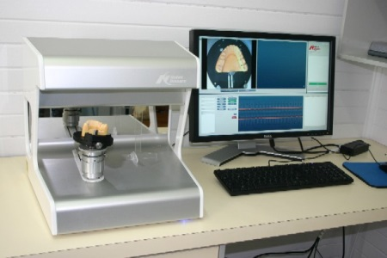
Що таке CAD/CAM?
CAD/CAM (Computer Assisted Design/Computer Aided Manufacturing - комп'ютерний дизайн/виробництво під управлінням комп'ютера) - це сучасна технологія виробництва каркасів зубних протезів за допомогою комп'ютерного моделювання і фрезерування на верстатах з числовим програмним керуванням.

Slide 3
Переваги CAD/CAM:
Висока точність виготовлення (відхилення розмірів на 15-20 мкм., а при литті на 50-70 мкм.)
Краща естетика в порінянні з металокерамічними конструкціями
Велика продуктивність (до 120 одиниць за добу, а можливо і більше)
Високий рівень автоматизації праці
Компактність обладнання
Менше забруднення робочого місця в порівнянні з литтям

Slide 4
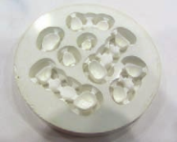
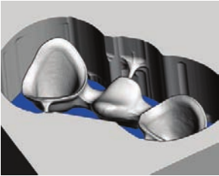
Матеріали які використовуються для системи CAD/CAM
1.Оксид цирконію
Переваги:
Висока міцність і твердість
Світлопроникність і колір як у емалі зуба
Його колір не змінюється під дією агресивного середовища
Біоінертність
Недоліки
В процесі спікання дає велику усадку

Slide 5
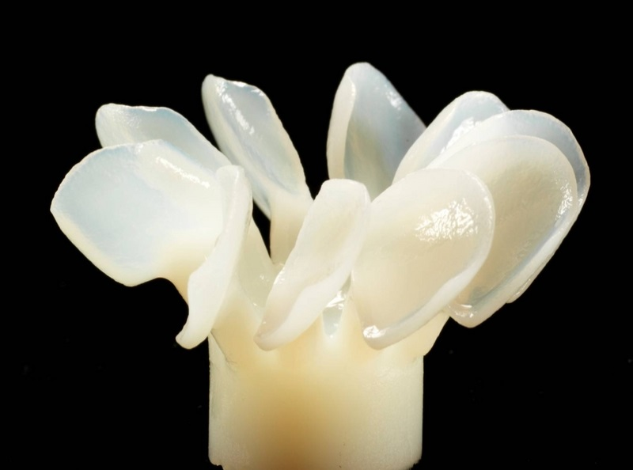
Матеріали які використовуються для системи CAD/CAM
2.Літій дисилікат
Переваги
Низьке теплове розширення
Велика механічна міцність, що дозволяє мінімальне препарування до 0,3 мм.
Великі естетичні якості
Можливе використання і для воскового моделювання і для системи CAD/CAM

Slide 6
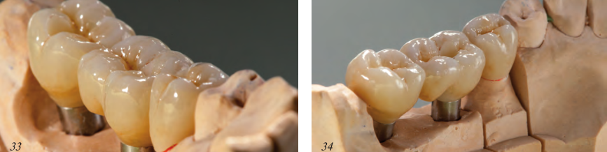
Матеріали які використовуються для системи CAD/CAM
3. Полівошпатна кераміка, для облицювання каркасу з оксиду цирконію
Переваги
Міцність полівошпатної кераміки виросла з 30-40 МПа до 120 МПа у порівнянні з традиційною керамікою

Slide 7
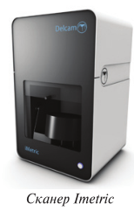
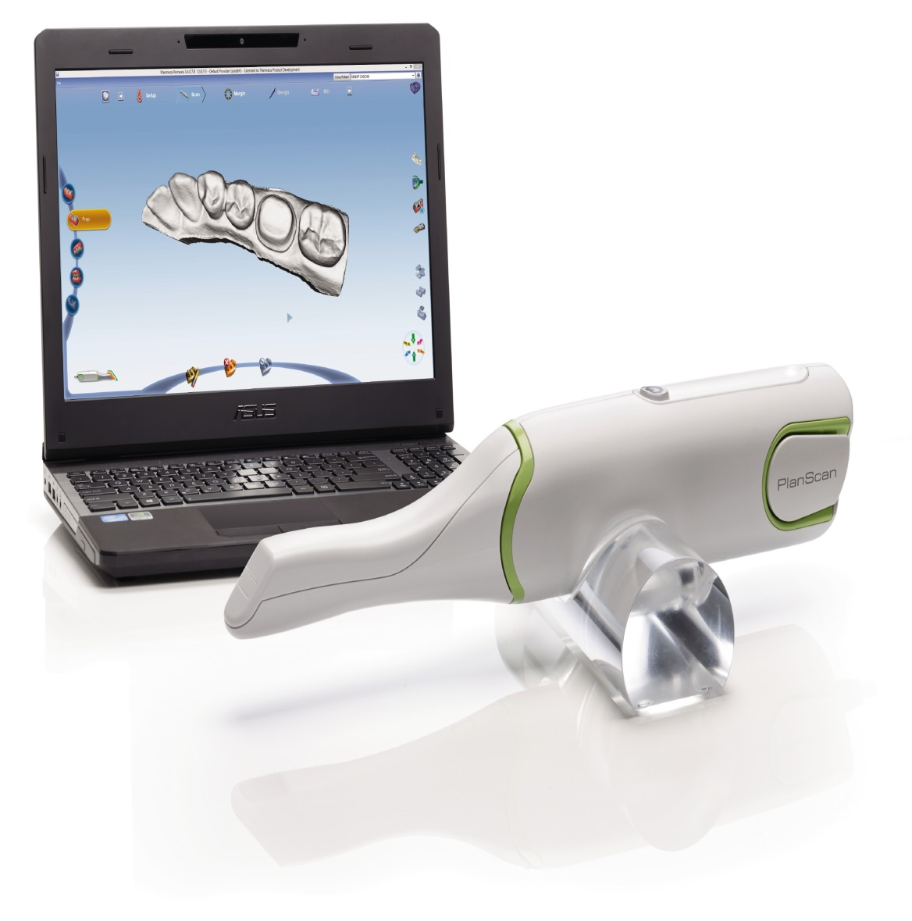
Складові CAD/CAM:
1.Сканер – для отримання 3D моделі

Slide 8
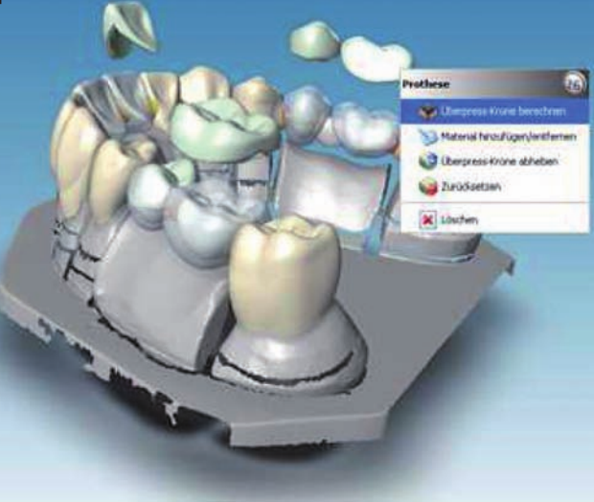
2. CAD-програма - для моделювання та конструювання каркасів, а також дозволяє вести базу даних клієнтів, керувати замовленнями і задавати індивідуальні параметри каркасів для кожного клієнта.

Slide 9
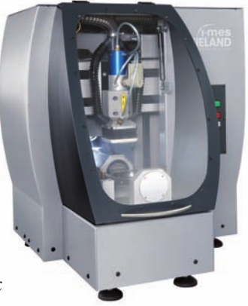
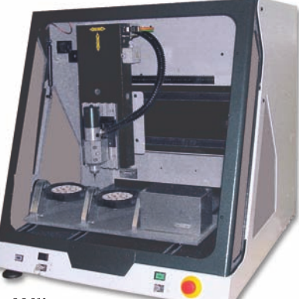
3. Фрезерувальний станок – для отримання каркасу.

Slide 10
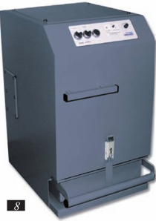
4.Витяжний пристрій - видаляє дрібний пил
оксиду цирконію, який може завдати серйозної шкоди дихальній системі людини.

Slide 11
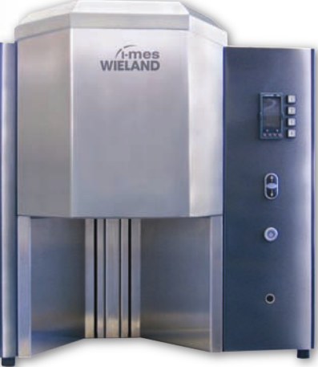
5. Агломераційна піч – для проведення спікання каркасу з оксиду цирконію, після фрезерування.

Slide 12
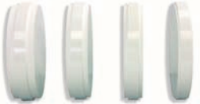
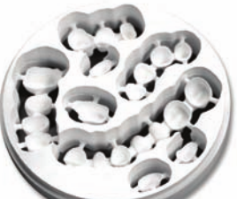
6. Заготовки з оксиду цирконію на CAD/CAM – пластини круглої форми діаметром 98 мм. З однієї заготовки можна виготовити до 25 одиниць.
Заготовки різної товщини від 10 до 25 мм.

Slide 13
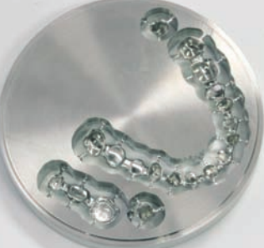
Заготовки з титану на CAD/CAM – круглої форми діаметром 98 мм. І товщиною від 8 до 15 мм. З однієї пластинки можна виготовити до 23 одиниці.

Slide 14
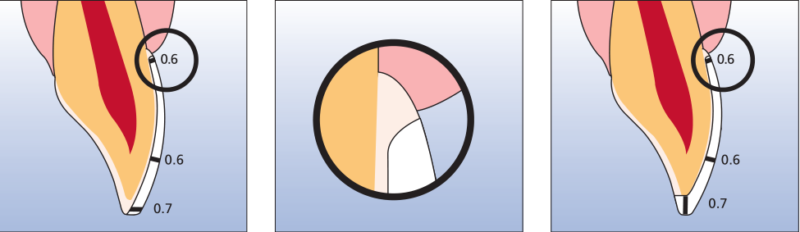
Особливості препарування
1.Вініри
Для препарування без перекриття різального краю. Глибина препарування вестибулярної поверхні має бути не менше 0,6 мм.
Для препарування з перекриттям різального краю. Глибина препарування вестибулярної поверхні має бути не менше 0,6 мм., а на різальному краї не менше 0,7 мм.

Slide 15
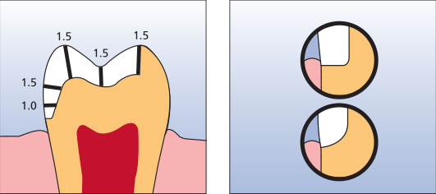
Особливості препарування
2.Вкладки
З оклюзійної поверхні необхідно відпрепарувати не менше ніж 1,5 мм.
Уступ формується під кутом 90°

Slide 16
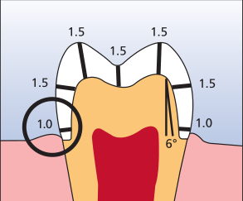
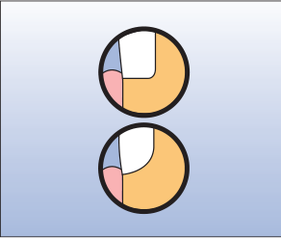
Особливості препарування
3.Коронки на бічну групу зубів
З оклюзійної сторони необхідно відпрепаровувати 1,5 мм.
З оральної і вестибулярної сторони – 1,5 мм.
Циркулярний уступ 90° з заокругленим кутом, або уступ-скіс під кутом 10-30° до горизонталі
Ширина уступу не менше 1,0 мм.

Slide 17
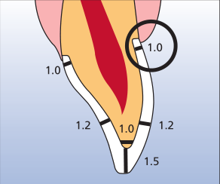
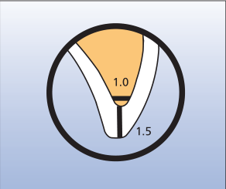
Особливості препарування
3.Коронки на передню групу зубів
З оклюзійної сторони необхідно відпрепаровувати 1,5 мм.
З оральної і вестибулярної сторони – 1,2 мм.
Товщина відпрепарованого ріжучого краю повинна бути не менше 1 мм.
Циркулярний уступ 90° з заокругленим кутом, або уступ-скіс під кутом 10-30° до горизонталі
Ширина уступу 1,0 мм.

Slide 18
Технологія CAD/CAM:
Підбір кольору
Сканування відбитку, воскової композиції, гіпсової моделі
За допомогою спеціальної комп'ютерної програми моделювання (CAD-модуль) на моделі конструюється каркас, абатмент, супраструктура
Фрезерування каркасу з заготовки і його шліфування
Агломерація (спікання )

Slide 19
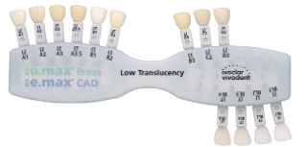
Підбір кольору
Колір визначається при денному світлі, невідпрепарованого зуба або сусідніх інтактних зубів за допомогою спеціальної розколірки IPS e.max Press/CAD LT.

Slide 20
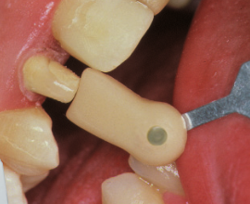
IPS Natural Die Material (культьовой матеріал)
Для полегшення відтворення кольору зуба за допомогою забарвлення культьового матеріалу IPS Natural Die Material визначається колір відпрепарованого зуба. Знаючи колір кукси і бажаний колір зуба, підбирається відповідний блок.

Slide 21
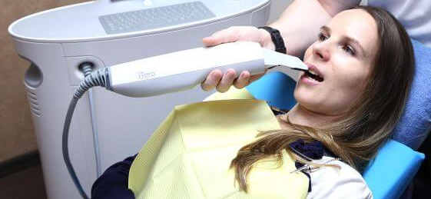
Внутрішньоротове сканування
Переваги:
Нема помилок пов’язаних з зняттям відбитку
Нема потреби виготовлення гіпсових моделей
Недоліки:
Опромінення пацієнта
Можлива будь-яка неточність при мінімальних рухах пацієнта
Неточність до 40 мкм. пов’язаних з покриванням відпрепарованих зубів непрозорим порошком

Slide 22
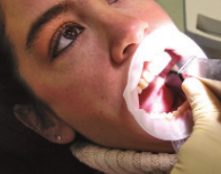
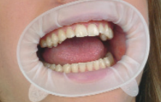
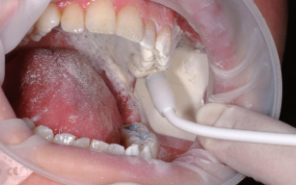
Внутрішньоротове сканування
Використовуємо оптаргейт.
Використовуємо контрастний спрей, який вирівнює різні оптичні властивості тканин природних зубів (дентин і емаль)
Проводимо сканування

Slide 23
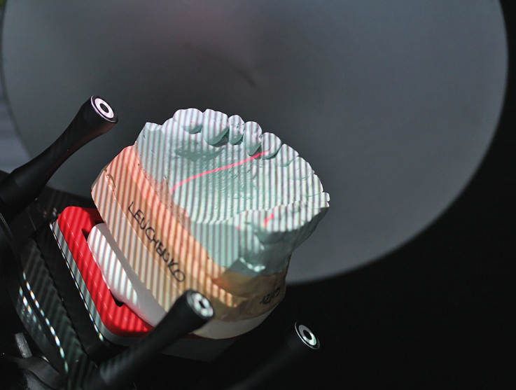
Позаротове сканування
Переваги:
Точніше сканування в порівнянні з внутрішньоротовим
Можливе сканування в лабораторії
Достатність часу для проведення процедури
Недоліки:
Неточності пов’язані з зняттям відбитку
Неточності пов’язані з відливанням моделей

Slide 24
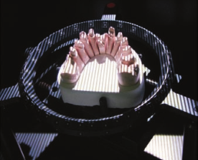
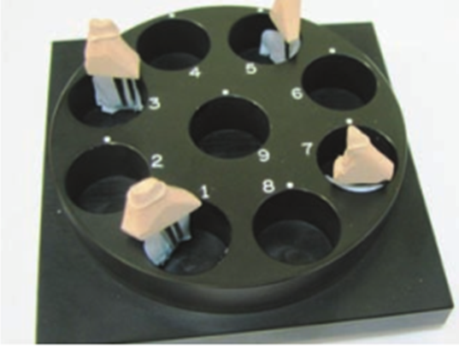
Позаротове сканування
Модель встановлюється на предметгий столик, який повертається. На модель подається структуроване біле світло (structured white light).
Точність сканування складає до 20 мкм.

Slide 25
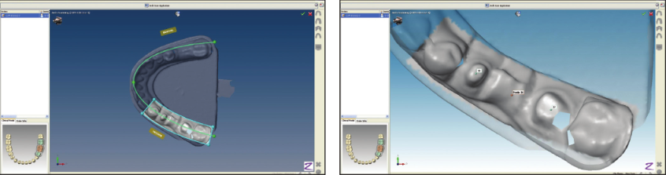
Позаротове сканування моделі
Попереднє сканування моделі
Сканування сегмента моделі, на якій буде протезування
Сканування культі відпрепарованих зубів і беззубої ділянки

Slide 26
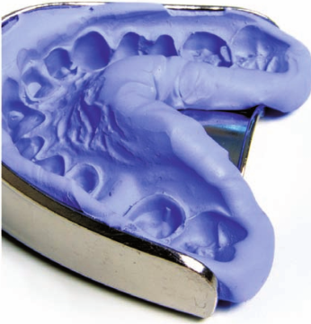
Позаротове сканування відбитка
Технолологія адаптивного сканування відбитків
Адаптивне сканування розпізнає некоректно відображені
області та автоматично вносить зміни на основі нових даних,
отриманих після циклу адаптивного сканування.

Slide 27
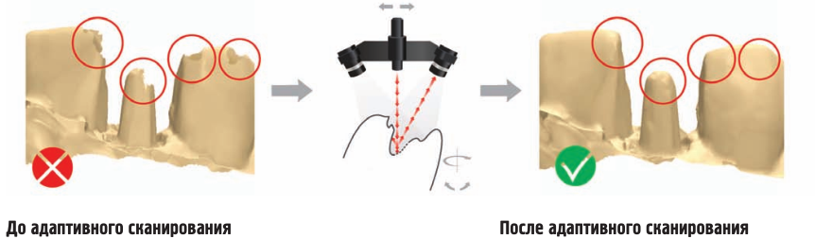
Перший знімок не закінчений в місці препарування, апроксимальної області і зоні контакту. Такі показники ставлять під сумнів можливість посадки і клінічну відповідність моделі.
Після адаптивного сканування пропроблемної ділянки, ми отримуємо повний і точний знімок в результаті автоматичного використання оптимальної комбінації трьохосьового обертання і двох або чотирьох камер.

Slide 28
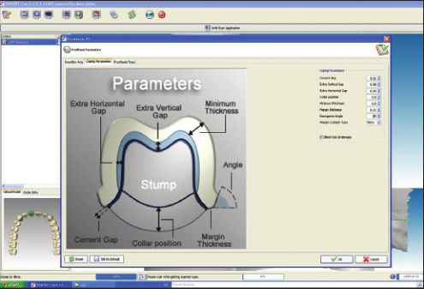
Етапи моделювання
1. Визначаємо мінімально допустиму товщину каркаса, товщину технологічної «юбки» каркаса, додатковий простір під цемент.

Slide 29
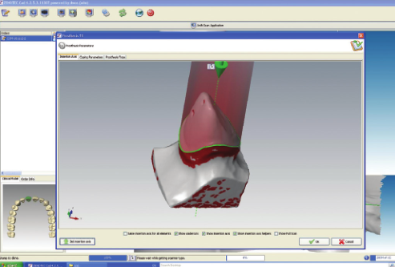
Етапи моделювання
2. Визначаємо шлях введеня каркасу. Піднутрення програма виділяє червоним світлом.

Slide 30
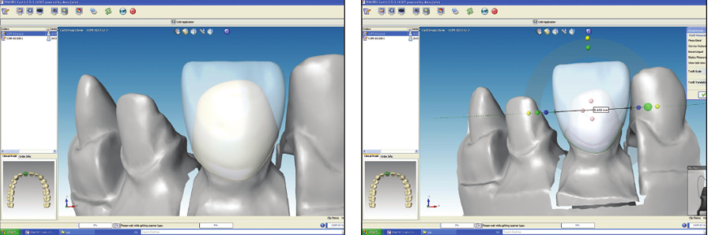
Етапи моделювання
3. Програма пропонує дизайн. Ми вносимо корекцію відповідно до клінічної ситуації. Можна повернути зуб по трьох осях, ввести в контакт з антагоністами.

Slide 31
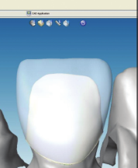
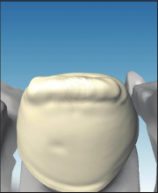
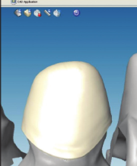
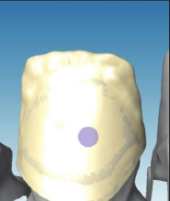
Етапи моделювання
4. Добавляємо віртуальним електрошпателем кераміку. Віртуальна анатомія показує, як повинна бути відновлена анатомія керамікою.

Slide 32
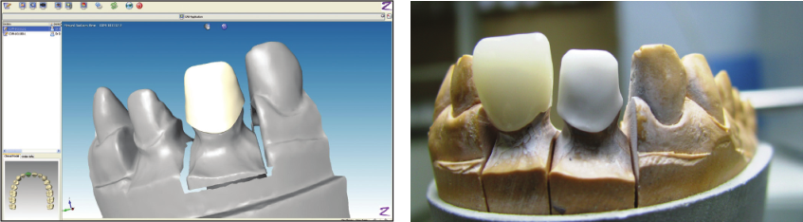
Етапи моделювання
Готовий ковпачок на віртуальній і гіпсовій моделі.

Slide 33
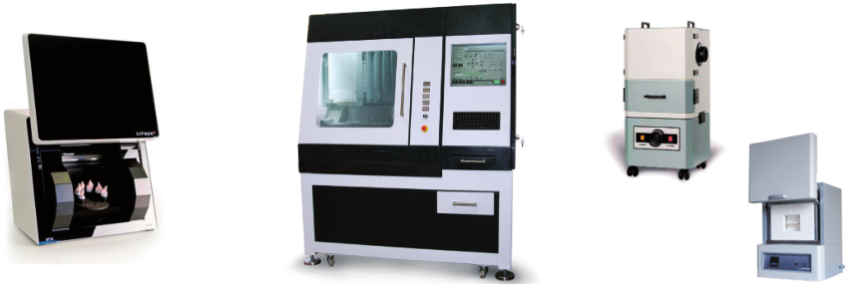
Фрезерування. Шліфування.
Фрезерування – це процес, в якому зовнішня поверхня металевої заготовки піддається механічній обробці ріжучими інструментами.
Шліфування - це обробка матеріалу абразивними інструментами, твердість яких вище твердості матеріалу, який обробляють.

Slide 34
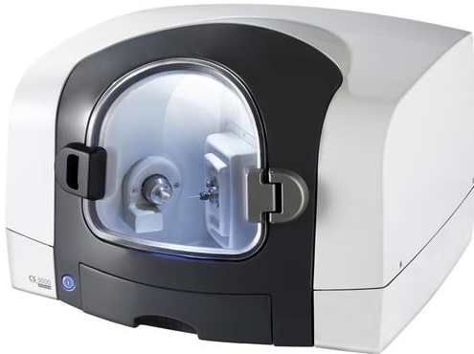
Фрезерування проводиться у п’яти координатах:
по трьох осях X, Y і Z рухається фреза, а щодо ще двох осей обертається поворотний стіл із закріпленою заготовкою (оксид цирконію, літій дисілікат).

Slide 35
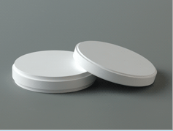
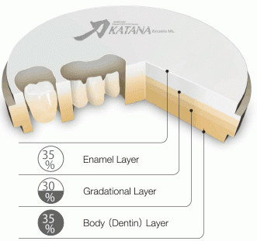
У вигляді попередньо спеченого напівфабрикату брусок оксиду цирконію представляє собою легкообразивний матеріал.

Slide 36
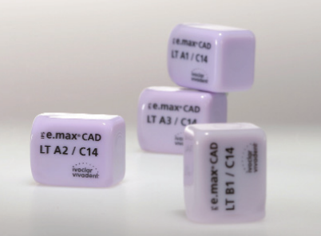
Блоки літій дисілікату, які знаходяться в проміжному кристалічному стані.
Кристалізація при 840°C приводить до ущільнення кераміки на 0,2%.

Slide 37
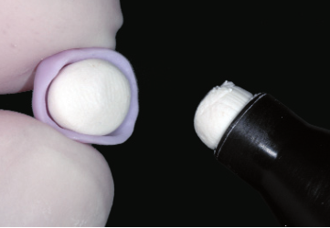
Спікання літій дисилікату
1. Заповнити внутрішню поверхню коронки фіксуючою пастою до її границь.
IPS Object Fix Putty – для коронок.
IPS Object Fix Flow – для вінірів і часткових коронок.

Slide 38
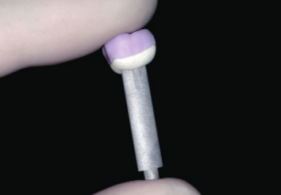
Спікання літій дисилікату
2. Вдавити штифт IPS e.max CAD Crystallization Pin так, зоб він був добре зафіксованим.

Slide 39
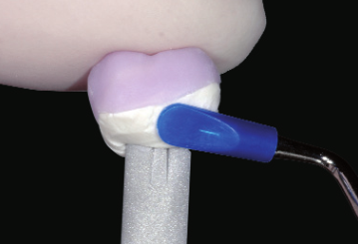
Спікання літій дисилікату
3. Загладити зміщені порції пасти пластиковим шпателем (наприклад, Optra®Sculpt) таким чином, щоб штифт зафіксувався.

Slide 40
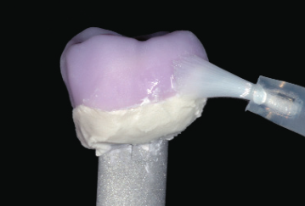
Спікання літій дисилікату
4. Видалити будь-які надлишки пасти з зовнішньої поверхні пензликом, змоченим у воді.

Slide 41



Спікання літій дисилікату
5.Глазурування
Глазурь у вигляді пасти

Slide 42

Спікання літій дисилікату
6.Глазурування
Глазурь у вигляді спрея

Slide 43

Спікання літій дисилікату
7.Спікання. Встановлюємо реставрацію, включаючи штифт, в центральну частину лотка для спікання IPS e.max CAD Crystallization Tray.

Slide 44


Спікання літій дисилікату
Параметри спікання

Slide 45




Спікання літій дисилікату
Індивідуалізація реставрації
Приклад надмірного зафарбовування

Slide 46

Спікання каркасу з оксиду цирконію
Спікання здійснюється у спеціальний печі

Slide 47

Готовий каркас з оксиду цирконію

Slide 48


Напресування кераміки на каркас з оксиду цирконію
1. Відновлюємо анатомічну форму дентинної частини реставрації воском з зрізанням в ділянці ріжучого краю.
2. Скануємо воскову реставрацію.
3. Конструкцію вишліфовують з блоків поліметилме- такрилатної пластмаси.

Slide 49


Напресування кераміки на каркас з оксиду цирконію
4. Готові конструкції з поліметилметакрилатної пластмаси.

Slide 50

Напресування кераміки на каркас з оксиду цирконію
5. Наносимо віск на пришийкову ділянку для того, щоб об’єднати цирконієвий і поліметилметакрилатний каркаси. Таким чином формуємо точний уступ.

Slide 51

Напресування кераміки на каркас з оксиду цирконію
6. Прикріплюємо восковий дріт товщиною 3 мм. і довжиною 5, 8 мм. до різального краю чи горбів паралельно осі зуба.

Slide 52

Напресування кераміки на каркас з оксиду цирконію
7. Проводимо заформовку конструкції так шоб відстань від країв каркасу до стінок форми була не менше 10 мм.
8. Виймаємо каркас після пресування.

Slide 53


Напресування кераміки на каркас з оксиду цирконію
9. Піскоструйна обробка з тиском 2 бар і самого каркасу з тиском 1 бар.
10. Корекція цирконієвого каркасу алмазними інструментами.

Slide 54


Напресування кераміки на каркас з оксиду цирконію
11. Використовуючи метод пошарового нанесення керамічного покриття на напресованими дентин, ми створюємо остаточну анатомічну форму зубного протеза.

Slide 55




Готовий зубний протез

Slide 56

Облицювання каркасу з оксиду цирконію керамікою
1. Нанесення флюорисцентної маси в пришийкову ділянку.

Slide 57

Облицювання каркасу з оксиду цирконію керамікою
2.Визначення флюорисцентності при виключеному світлі.

Slide 58

Облицювання каркасу з оксиду цирконію керамікою
3.Нанесення дентину.

Slide 59

Облицювання каркасу з оксиду цирконію керамікою
4. Підготовка площини ріжучого краю до створення меланом.

Slide 60

Облицювання каркасу з оксиду цирконію керамікою
4. Нанесення світлого дентину для підсилення яркості коронок.

Slide 61

Облицювання каркасу з оксиду цирконію керамікою
4. Нанесення прозорої і опалесцентної маси для ріжучого краю з вестибулярної сторони.

Slide 62

Облицювання каркасу з оксиду цирконію керамікою
Результат після першого спікання

Slide 63

Облицювання каркасу з оксиду цирконію керамікою
5. Корекційне спікання після нанесення ненасиченої емалі.

Slide 64

Облицювання каркасу з оксиду цирконію керамікою
Коронки на трегері перед другим спіканням

Slide 65

Облицювання каркасу з оксиду цирконію керамікою
6. Відполіровані реставрації після самоглазурованого спікання.

Slide 66


Кінцевий результат

Slide 67
Дякую за увагу

